Slide 1
计算机组成与设计
陈海波
chenhb@zjip.com
13574731953

Slide 2


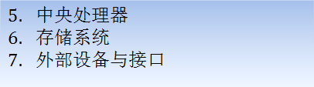

课程介绍
计算机组成原理是计算机专业的核心课程之一，是学习其它专业课程的基础。在计算机专业入学考试中占45分。
汇编程序设计
数字电路逻辑
C语言程序设计
数据库原理、网络…
计算机组成
数据结构、操作系统…
计算机体系结构
微机接口技术
嵌入式系统

Slide 3
学习目标
1）第一层：了解性学习：了解计算机的工作原理，我们使用计算机的时候它是如何工作的；计算机及其相关设备的现状和发展趋势
2）第二层：理解性学习：理解计算机的工作原理，在我们安装、配置、开发软件系统的时候，能够更快的和更深层次的理解软件开发；能够更快的定位和解决问题
3）第三层：开发性学习：理解计算机的工作原理，能够完成操作系统的裁剪、设备驱动程序的开发、编译器等系统软件的开发工作
4）第四层：从事性学习：从事嵌入式系统的开发和设计。不仅能够理解计算机的工作原理，能够自己设计硬件设备；定制和开发各类领域的计算机系统。
4）第五层：针对考研的学习。

Slide 4
学习方法
1.学习路线图
第五章开始，针对考研的同学
第二章开始
大量习题
了解汇编语言
课程学习
1本教学参考书
了解数字电路
实验和实践
第五章开始，针对从事性学习的同学
第三章开始
记忆性知识非常多，采取抽象的想象的方式和讨论形式帮助记忆

Slide 5
学习方法
2.参考书和参考实验
【数字电路与汇编】
1）王永军 《数字逻辑与数字系统》第三版 电子工业出版社
2）王永军 《数字逻辑与数字系统实验》第三版 电子工业出版社
3）杨秀文 《80X86汇编语言程序设计教程》 清华大学出版社
【学习参考书】
4）王爱英《计算机组成与结构》 清华大学出版社
5）白中英 《计算机组成原理》 科学出版社
  6）唐朔飞《计算机组成原理》 高等教育出版社
  【习题】
  7）徐爱萍 《计算机组成原理习题与解析》 清华大学出版社
  8）唐朔飞《计算机组成原理学习指导与习题解答》 高等教育出版社
  9）历年计算机硕士研究生考研试题
  【实验与实践】
  1.戚梅 《计算机组成原理实验教程》 北京航空航天大学出版社
  2. 姜咏江 《计算机原理综合课程设计》清华大学出版社
  【实验内容】
  实验：1-2项基本数字电路实验、1种硬件设计工具的使用、1项嵌入式系统开发实践、1项系统软件开发实践

Slide 6
课程要求
1.笔记和课堂提问（30%）
2. 作业、报告和测验（30%）
3.期末考试（40%）

Slide 7
一 计算机系统概述
1.什么是计算机系统
2.计算机系统的分类
3.计算机的组织结构
4.计算机结构的评价指标

Slide 8
1.1 什么是计算机系统
1.1.1基本概念
1945年，冯·诺依曼首先提出了“存储程序”的概念和二进制原理。人们把利用这种概念和原理用数字电路设计和实现的电子计算系统称为“冯.诺曼型结构”电子计算机（又称为“普林斯顿体系结构”Princetionarchitecture）。
冯.诺曼结构处理器具有以下几个特点：
1）必须有一个存储器，用于存储数据和算法
2）必须有一个运算器，用于按照算法完成运算
3）必须有一个控制器，用于协调计算机各个部件
4）必须有输入和输出设备，用于与外界通信，包括人机通信。

Slide 9
1.1 什么是计算机系统
1.你周围的哪些设备是计算机？
2.是否存在非存储程序的计算
冯.诺曼结构分析：
存储程序是冯.诺曼结构计算机的核心。
存储程序”原理，是将某类特定问题的通用解法描写为算法，并编写成程序
存放在计算机存储器中，然后按存储器中的存储程序的首地址执行程序的
第一条指令，以后就按照该程序的规定顺序执行其他指令，直至程序结束执行。
这意味着算法是事先固定的，每次计算过程只是数据不同。
两种结构的优缺点是什么
2. 冯.诺曼结构的处理器使用同一个存储器，经由同一个总线传输。
即数据和算法是事先存储在同一个物理存储中的。典型情况下，完成一条指令需要3个步骤，即：取指令、指令译码和执行指令。还有一种相反的称作哈佛结构的处理方式。
3. 数据和对数据处理的算法是分离的，是计算机运算过程的两个不同的要素。
数据和算法本质上时分离的吗？

Slide 10
1.1 什么是计算机系统
1.1.2计算机的发展阶段
1.第一代：电子管计算机(1945-1956）
1946年2月14日，标志现代计算机诞生的ENIAC(Electronic Numerical Integrator
and Computer)在费城公诸于世。
2.第二代：晶体管计算机(1956-1963)
1956年，晶体管在计算机中使用，晶体管和磁芯存储器导致了第二代计算机的产生。
同时出现了Fortran、Cobol等高级语言
3第三代：集成电路计算机(1964-1971)
1958年德州仪器的工程师Jack Kilby发明了集成电路(IC)，将三种电子元件结合到
一片小小的硅片上。随后IC被应用到了计算机的设计与制造中。并产生了小型计算机。
4.第四代：大规模和超大规模集成电路计算机(1971-1997）
大规模集成电路(LSI)可以在一个芯片上容纳几百个元件。到了80年代，超大规模集
成电路(VLSI)在芯片上容纳了几十万个元件，后来的(ULSI)将数字扩充到百万级，目前
已经到了千万级别。个人计算机发展成熟
5.第五代：并行计算机时代（1997-至今）

Slide 11
1.1 什么是计算机系统
计算机的发展阶段的补充材料:
1。我国与国外起步的差距
1946年第一台电子管计算机（我国是1959年）
1958年第一台晶体管计算机（我国是1965年）
摩尔定律及其极限
每18个月芯片集成度翻一翻。目前最新的是25纳米制造工艺。
1-4纳米将产生物理极限（量子效应）；9纳米将进入成本极限。按照目前
的发展速度，一般认为是2020年将达到这个极限。

Slide 12
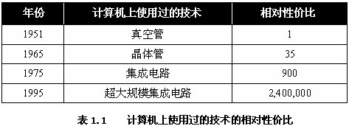
1.1 什么是计算机系统
1.1.3晶体管的发展阶段
晶体管就是一个简单的电控开关，集成电路IC则把几十到几百个晶体管集成到一个芯片上。后来发展到集成上百万个，称为超大规模集成电路（Very Large-Scale Integrated circuit，VLSI）和更大规模。

Slide 13
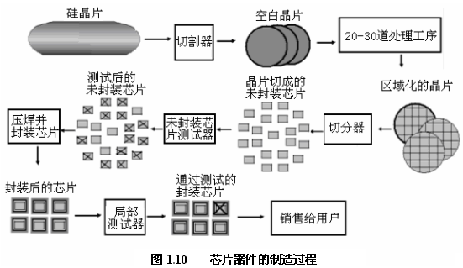
芯片制造过程

Slide 14
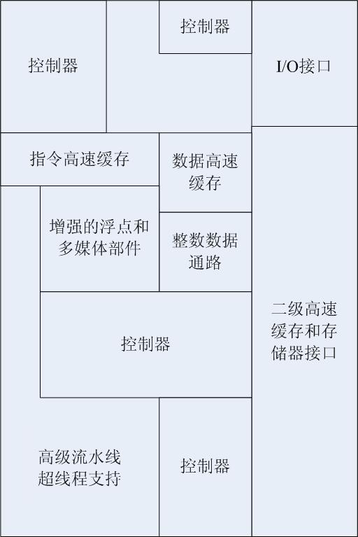
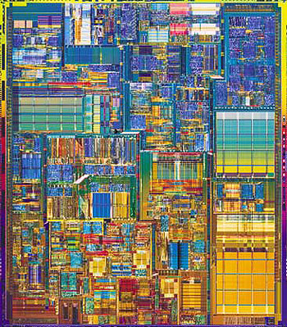
Pentium芯片显微照片

Slide 15
1.2 计算机系统分类
通常把计算机系统按照其性能和价格的综合指标分为巨型、大型、中型、小型、微型、嵌入式、工控机、工作站等。
按照处理器位数，将计算机分为4位机、8位机、16位、32位、64位。
按用途可分为科学计算、事务处理、实时控制、家用等。
按处理机个数和种类，可分为单处理机、多处理机、 SMP（对称多处理机）、MPP（大规模并行处理机）、超标量处理机、超流水线处理机、机群系统等。
Flynn分类法。按照指令流和数据流的不同组织方式，将计算机系统结构分为以下四类：
◇单指令流单数据流SISD（Single Instruction stream Single Datastream ）
◇单指令流多数据流SIMD（Single Instruction stream Multiple Datastream ）
◇多指令流单数据流MISD（Multiple Instruction stream Single Datastream ）
◇多指令流多数据流MIMD（Multiple Instruction stream Multiple Datastream ）
冯式分类法。提出用最大并行度对计算机系统结构进行分类。分为：
◇字串位串WSBS（Word Serial and Bit Serial）
◇字并位串WPBS（Word Parallel and Bit Serial）
◇字串位并WSBP（Word Serial and Bit Parallel）
◇字并位并WPBP（Word Parallel and Bit Parallel）
Handler分类法。根据并行度和流水线提出的分类方法。
想象一下它们的应用场合

Slide 16
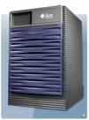
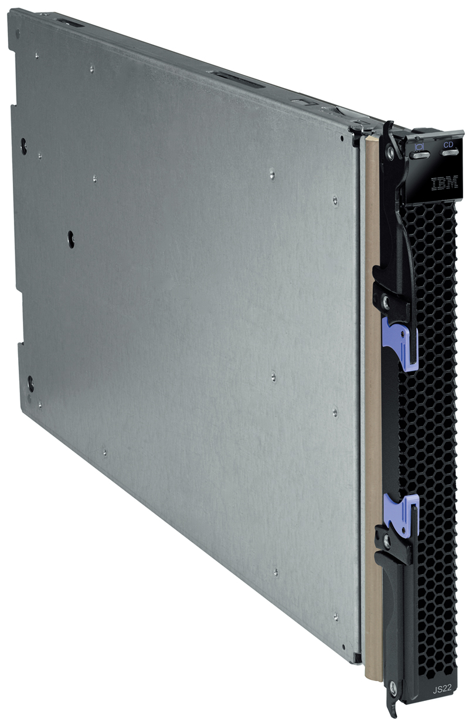
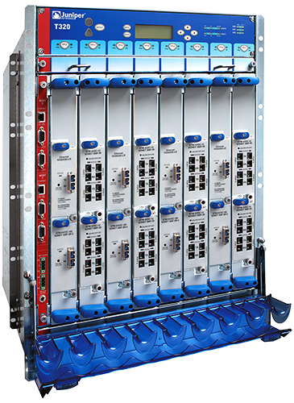
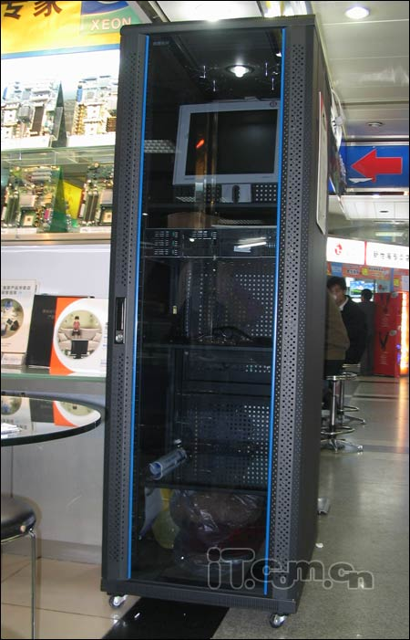
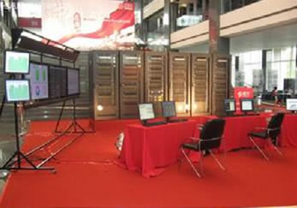
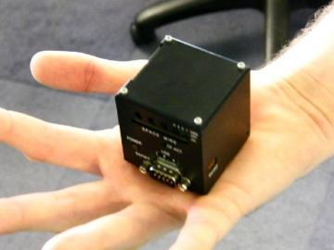
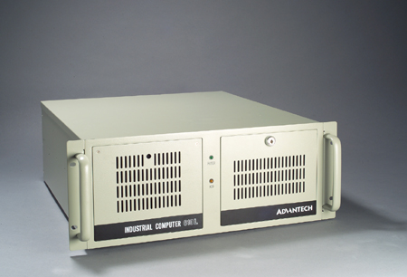
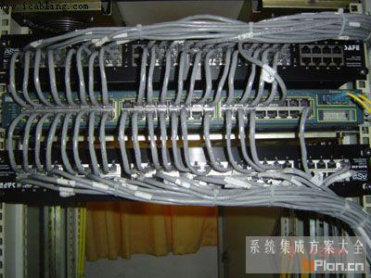

Slide 17
1.超标量处理机
概念：使多条执行流水线并行执行多条指令
特点：
有多个操作部件；
一个或几个比较大的通用寄存器堆
一个或两个高速Cache。
超流水线处理机：
1）概念：利用时间并发性，利用较短时钟周期提高流水线速度
2）特点：是采用多相的高频时钟。一台度为m的超流水线处理机的时钟⊿t’只是基本机器周期⊿t的1/m
SMP（对称多处理机）：指在一个计算机上汇集了一组处理器(多CPU)，各CPU之间共享内存子系统以及总线结构。
特点：多处理器；共享内存单元和其它硬件资源；紧耦合方式
MPP（大规模并行处理机）：这样的系统是由许多松耦合的处理单元组成的，要注意的是这里指的是处理单元而不是处理器。每个单元内的CPU都有自己私有的资源，如总线，内存，硬盘等。在每个单元内都有操作系统和管理数据库的实例复本。这种结构最大的特点在于不共享资源

Slide 18
Flynn分类法，是基于指令流和数据流的数量对计算机进行分类的方法。
一系列修改那些流经数据处理单元的数据（数据流）的命令，可以被认为是一个指令流。
以下是四种不同的情况：
单指令流单数据流（SISD）——传统的计算机包含单个CPU，它从存储在内存中的程序那里获得指令，并作用于单一的数据流。
单指令流多数据流（SIMD）——单个的指令流作用于多于一个的数据流上。例如有数据4、5和3、2，一个单指令执行两个独立的加法运算：4+5和3+2，就被称为单指令流多数据流。SIMD的一个例子就是一个数组或向量处理系统，它可以对不同的数据并行执行相同的操作。
多指令流单数据流（MISD）——用多个指令作用于单个数据流的情况实际上很少见。这种冗余多用于容错系统。
多指令流多数据流（MIMD）——这种系统类似于多个SISD系统。实际上，MIMD系统的一个常见例子是多处理器计算机，如Sun的企业级服务器。

Slide 19
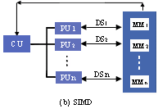
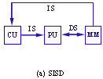
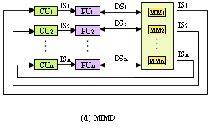
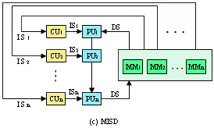
CU：控制部件，PU：处理机，MM：贮存模块，SM：共享主存. IS：指令流，CS：控制流，DS：数据流
想一想：所谓的双核属于上面的哪一种

Slide 20
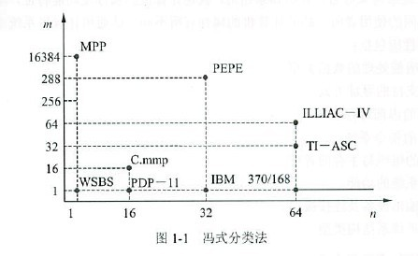
冯式分类法
1972冯泽云提出用最大并长速度来对计算机体系结构进行分类。最大并行速度Pm指计算机系统在单位时间内能处理的最大的二进制位数。设每个时钟周期 Ti 内处理的最大二进制位数是Pi ，刚T个时钟周期内平均并行速度为：Pa=(∑ Pi)/T,其中T为1、2、3…。
平均运行速度取决于系统的运行程度，与应用程序无关。所以系统在T周期内的平均利用率为 u=Pa/Pm==(西格马Pi)/T*Pm
如图为最大并行速度对计算机体系结构的分类。用平面直角坐标中的一点表示一个计算机系统，横坐标表示字宽（N位），即在一个字中处理的二进制位数；纵坐标表示片位宽度（M位），即在一个片位中能同时处理的字数，则最大并行速度Pm=N*M。由此得出四种不同的体系结构：
字串行，位串行 WSBS 。其中N=1，M=1。
字并行，位串行 WPBS。 其中N=1，M>1。
字串行，位并行 WSBP 。其中N>1，M=1。
字并行，位并行 WPBP。 其中N>1，M>1。

Slide 21
Handler 分类法
WolfganHandler 在 1977 年根据并行度和流水线提出了另一个分类法。这种分类方法把计算机的硬件结构分成三个层次，并分别考虑它们的可并行-流水处理程度。这三个层次是：
（1）程序控制部件（PCU）的个数K；
（2）算术逻辑部件（ALU）或处理部件（PE）的个数d；
（3）每个算术逻辑部件包含基本逻辑线路（ELC）的套数w。
这样我们可以把一个计算机系统的结构用如下公式表示：t（系统型号）＝（k，d，w）为了进一步揭示流水线的特殊性，一个计算机系统的结构可用如下公式表示：t（系统型号）＝（k×k′，d×d′，w×w′）式中：k′表示宏流水线中程序控制部件的个数。d′表示指令流水线中算术逻辑部件的个数。w′表示操作流水线中基本逻辑线路的套数。

Slide 22
练习
1.中央处理器是计算机的核心部件，它包括（ ）。
A.运算器 B.运算器和控制器
C.运算器、控制器和存储器 D.全部硬件
2计算机主机是计算机的主体，它包括（ ）。
A.CPU B.运算器和控制器 C.CPU和主存 D.硬件系统
3、完整的计算机系统应该包括（ ）。
A. 主机和外设 B.CPU和主存 C.硬件系统和软件系统 D.硬件系统
4 、计算机的存储机构包括（ ）。
A.RAM B.RAM和ROM C.主存 D.主存和外存
5、 现代计算机能够高速、自动、连续运算的关键是采用（ ）技术，它是冯·诺依曼1945年首先提出的，因此人们把这种计算机称为冯·诺依曼结构计算机。
A．存储程序 B．二进制数据 C．电子线路 D．数据信息编码
B
C
C
D
A

Slide 23
6.下列描述中， 正确
A 控制器能理解、解释并执行所有的指令及存储结果
B 计算机包括输入、输出、控制、存储、算术逻辑运算5个部件
C 所有的数据运算都是在CPU的控制器中完成的
D 以上答案都正确
7.下面说法正确的是
A 超标量处理机是指计算机和内存之间的访问方式
B 超流水线处理机是CPU内部的一种并发运算方式
C 对称多处理机是由多台计算机组成的分布式架构
D 大规模并行处理机是基于共享内存的并发运算架构
8.下面说法错误的是：
A SIMD（单指令流多数据流）只需要一个CU（控制器单元）处理指令
B MISD不是一种常用的并行结构
C MIMD（多指令流多数据流）可以并行的执行矩阵乘法运算
D SISD（单指令流单数据流）是目前微机的主要处理架构
B
B
D

Slide 24
1.3 计算机组织结构
高级语言
虚拟机器 M₃
汇编语言
虚拟机器 M₂
操作系统
虚拟机器
机器语言
实际机器 M₁
微指令系统
微程序机器 M₀

Slide 25
用编译程序翻译
成汇编语言程序
虚拟机器 M₄
虚拟机器 M₃
用汇编程序翻译
成机器语言程序
软
件
虚拟机器 M₂
用机器语言解释操作系统
硬
件
实际机器 M₁
用微指令解释机器指令
微程序机器 M₀
由硬件直接执行微指令

Slide 26
计算机体系结构和计算机组成
有无乘法指令
计算机
体系结构
程序员所见到的计算机系统的属性
概念性的结构与功能特性
（指令系统、数据类型、寻址技术、I/O机理）
计算机
组成
实现计算机体系结构所体现的属性
（具体指令的实现）
如何实现乘法指令
计算机组成结构与计算机系统结构两种概念是有区别的。区别是由计算机
设计的“透明性”原理引起的。

Slide 27
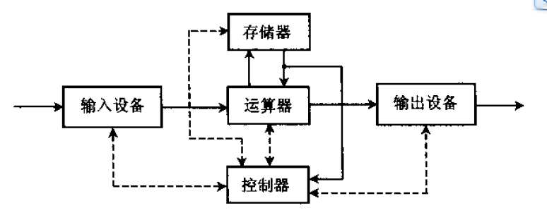
1.3 计算机组织结构
1.3.1 基本组织结构
早期冯.诺依曼结构的以运算为中心的结构

Slide 28
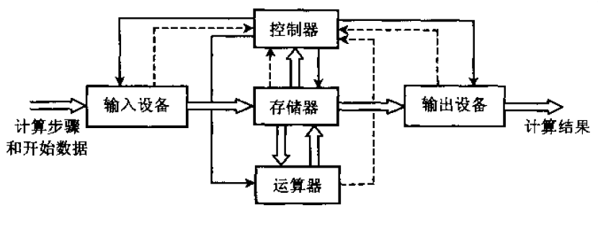
1.3 计算机组织结构
1.3.1 基本组织结构
IO通道技术
现代以存储为中心的结构

Slide 29
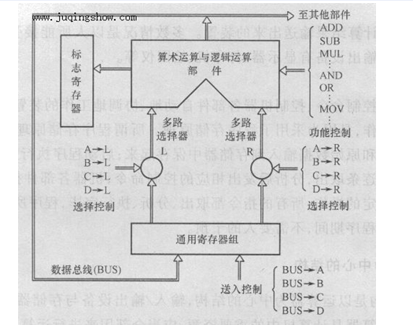
1.3 计算机组织结构
1.3.1 基本组织结构
1.运算器（数据通路）
完成二进制编码的算术或逻辑运算的部件。运算器由算术逻辑单元（ALU）、通用寄存器（General Register）、标志寄存器(Flag Register)、多路选择器(multiplexer )和总线（BUS） 组成。
指令(A)+(C)->A的完成过程：
1）A->L=1（B,C,D->L=0）
2) C->R=1(A,B,D->R=0)
3) 发出ADD=1的控制信号
4）控制器等待
5）控制器发出BUS->A脉冲
想一想：
1.ALU是否与内存打交道？
2.为什么叫总线？

Slide 30
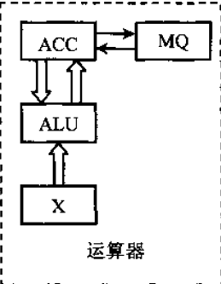
运算器的另一种结构示意图
运算器由算术逻辑单元（ALU）、操作数寄存器（X）、累加器(ACC)、 乘商寄存器（MQ）组成。
两个结构示意图的比较：
1.通用寄存器（GR）是操作数寄存器和累加器、乘商寄存器的广义称呼。
2.图1将重点放在运算流程方面，因此忽略了ACC和MQ这些细节计算部件，而画出了多路选择器。
3.图2将重点放在了运算类部件的关系上。

Slide 31
2.控制器
用于控制整个计算机自动地、连续地和协调地完成一条条指令。根据设计方法不同
分成两种：组合逻辑控制器和微操作控制器
两种控制器一般都由三个部件组成：
程序计数器PC
由触发器组成
指令部件
指令寄存器IR
一组逻辑电路
程序译码器ID
时序部件
时钟信号源、节拍发生器和微操作电路
操作控制部件

Slide 32
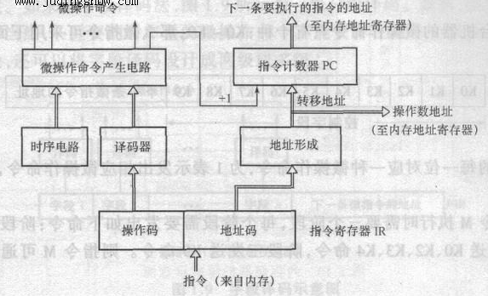
组合逻辑控制器
微操作：不能再分解的基本电路操作，例如上例中的A->L=1
语句a ++;执行过程
a++包括三条指令
MOV AX 0000016H
1000100101001101 00010110
分解的微操作（4个）：
1.1） 将0000016H送入数据地址寄存器
1.2） 驱动数据总线读取内存数值
1.3) 时钟周期等待
1.4） 数据总线数据进入寄存器AX
ADD AX 1（5个微操作）
3) MOV 0000016H AX（4个微操作）
统称为控制单元CU
组合逻辑控制器的示意图结构

Slide 33
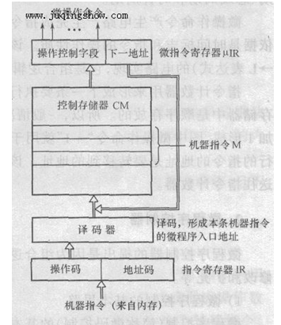
微程序控制器
执行相应微操作电路动作
译码
微操作地址 | K0 | K1 | K2 | K3 | K4 | 下一个 微操作地址
00100 | 1 | 0 | 0 | 0 | 0 | 00101
00101 | 1 | 0 | 0 | 1 | 0 | 00110
00110 | 0 | 0 | 0 | 0 | 1
译码
MOV AX 00000106H
微程序控制器的示意图结构
具有5种微操作的指令执行过程
想一想：哪种控制器比较好？

Slide 34
组合逻辑控制器和微程序控制器的区别：
区别一：
组合逻辑控制器机器指令与微操作的关系一旦固定无法修改，因此机器指令集合一般不能再扩充。
微程序控制器机器指令通过执行微指令来完成，修改和扩充机器指令只要重新设计微指令存储器就可以，因此容易进行计算机机器指令系统的升级。
区别二：
微程序控制器执行微操作前需要先执行一系列微指令，因此执行速度比组合逻辑控制器慢。

Slide 35
3.存储器（内存储器）
存储器包括内存储器、外存储器和只读存储器、高速缓冲存储器以及寄存器等。
存储体
1号地址
地址寄存器
地址译码器
数据缓冲器
2号地址
数据总线
地址码
（来自控制器）
n号地址
读写控制逻辑
又称为数据寄存器MDR
MAR
读写信号（来自控制器）
存储器结构示意图

Slide 36
4输入设备
鼠标、软盘、键盘、触摸屏、声音识别器、图形识别器、摄像设备和光阅读机等。
5输出设备
打印机、绘图仪、显示终端、声响设备、大屏幕等。

Slide 37
下面说法错误的是
A ALU是运算器中完成算术运算和逻辑运算的硬件单元
B 通用寄存器的存储量远小于计算机内存
C 运算器部件从控制器部件接收控制信号
D 标志寄存器用于存放运算结果
E 操作数寄存器（X）、累加器(ACC)、 乘商寄存器（MQ）都属于通用寄存器
解释下列英文缩写的中文含义：
CPU、PC、IR、CU、ALU、ACC、MQ、X、MAR、MDR、I/O
冯·诺依曼计算机中指令和数据均以二进制形式存放在存储器中，CPU区分它们的依据是
A．指令操作码的译码结果 B．指令和数据的寻址方式
C．指令周期的不同阶段 D．指令和数据所在的存储单元
D
C

Slide 38
相对于微程序控制器，硬布线控制器的特点是
A．指令执行速度慢，指令功能的修改和扩展容易
B．指令执行速度慢，指令功能的修改和扩展难
C．指令执行速度快，指令功能的修改和扩展容易
D．指令执行速度快，指令功能的修改和扩展难
下列寄存器中，汇编语言程序员可见的是
A．存储器地址寄存器（MAR） B．程序计数器（PC）
C．存储器数据寄存器（MDR） D．指令寄存器（IR）
D
B

Slide 39
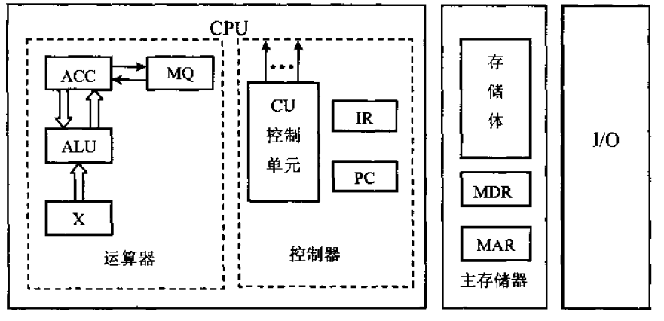
1.3 计算机组织结构
1.3.2 主机运行原理
想一想：在各种部件中出现了哪些信号？

Slide 40
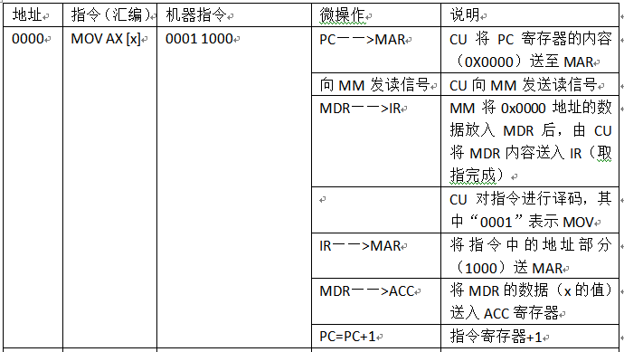
a = x*y的机器指令执行过程，其中a，x，y都是字节型整数。x存储内存地址在1000H单元，y存储在1001H单元，a存储在1010H单元。
这一条c语言指令将被分解为三条机器指令：
1） MOV AX [x] 2) MUL AX [y] 3) MOV [a] AX

Slide 41
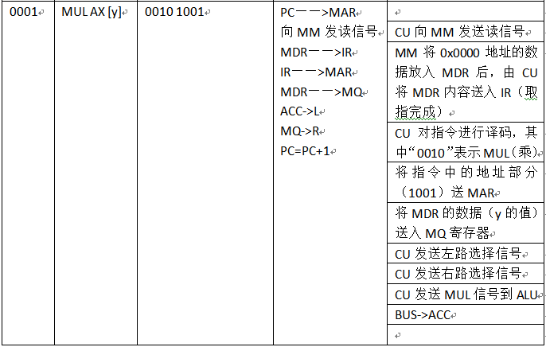

Slide 42
问题讨论：
1. 高级语言语句、汇编语言语句、机器语言语句之间是什么关系？
2. 上例中控制器是哪一种？
3.实际计算机程序的指令起始地址是0x00000000H吗
4. 这台机器总共可能有 条指令？
5. 这台机器的内存应该是多大？
6. 如果a,x,y是4字节int型数据，上述计算机结构的哪些部分要发生变化
7. 根据计算机基本组成结构实现的上述计算过程你认为有什么缺陷，怎么样才能让计算更快些？
8. 上述过程缺少最后一个机器指令的执行过程描述，请补上它。

Slide 43
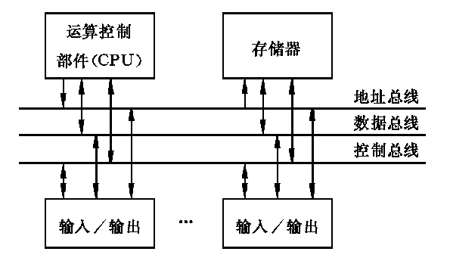
在计算机中，各部件间来往的信号可分成三种类型，即地址、数据和控制信号。通常这些信号是通过总线传送的，如下图所示。

Slide 44
计算 ax² + bx + c 程序清单
1.2
指令和数据存于主存单元的地址 | 指令 |  | 注释
 | 操作码 | 地址码
0 | 000001 | 0000001000 | 取数x至ACC
1 | 000100 | 0000001001 | 乘a得ax ,存于ACC中
2 | 000011 | 0000001010 | 加b得ax+b ,存于ACC中
3 | 000100 | 0000001000 | 乘x得（ax+b)x,存于ACC中
4 | 000011 | 0000001011 | 加c得ax² + bx + c ,存于ACC
5 | 000010 | 0000001100 | 将ax² + bx +c ,存于主存单元
6 | 000101 | 0000001100 | 打印
7 | 000110 |  | 停机
8 | x |  | 原始数据x
9 | a |  | 原始数据a
10 | b |  | 原始数据b
11 | c |  | 原始数据c
12 |  |  | 存放结果

Slide 45
2.计算机的解题过程
1.2
(1)存储器的基本组成
存储体
– 存储单元
– 存储元件
（0/1）
大楼
– 房间
– 床位
（无人/ 有人）
存储体
存储单元 存放一串二进制代码
存储字 存储单元中二进制代码的组合
MAR
MDR
存储字长 存储单元中二进制代码的位数
主存储器
每个存储单元赋予一个地址号
按地址寻访

Slide 46
1.2
(1)存储器的基本组成
MAR
存储器地址寄存器
反映存储单元的个数
存储体
MDR
存储器数据寄存器
反映存储字长
MAR
MDR
设 MAR = 4 位
MDR = 8 位
主存储器
存储单元个数 16
存储字长 8

Slide 47
1.2
(2)运算器的基本组成及操作过程
 | ACC | MQ | X
ACC
MQ
被加数
加法
加数
和
被减数
ALU
减法
减数
差
乘数
乘法
乘积高位
被乘数
乘积低位
X
被除数
除法
商
除数
运算器
余数

Slide 48
1.2
① 加法操作过程
指令
加
M
ACC
ACC
ACC
MQ
初态
ACC 被加数
ALU
ALU
[M] X
[ACC]+[X]
ACC
X
X
运算器

Slide 49
1.2
② 减法操作过程
指令
减
M
ACC
ACC
ACC
MQ
初态
ACC 被减数
ALU
ALU
[M] X
[ACC]-[X]
ACC
X
X
运算器

Slide 50
1.2
③ 乘法操作过程
指令
乘
M
0
ACC
ACC
ACC
MQ
MQ
MQ
初态
ACC 被乘数
ALU
ALU
[M]
MQ
[ACC]
X
X
X
0
ACC
运算器
[X]×[MQ]
ACC∥MQ

Slide 51
1.2
④ 除法操作过程
指令
除
M
ACC
MQ
ACC
ACC
MQ
初态
ACC 被除数
ALU
ALU
[M] X
[ACC]÷[X]
MQ
X
X
余数在ACC中
运算器

Slide 52
1.2
(3)控制器的基本组成
完成
一条
指令
取指令
PC
取指
访存
CU
分析指令
IR
执行指令
CU
执行
访存
IR
PC
PC 存放当前欲执行指令的地址，
具有计数功能（PC）+ 1 PC
IR 存放当前欲执行的指令

Slide 53
1.2
(4)主机完成一条指令的过程
以取数指令为例
CPU
5
存储体
…
ACC
MQ
6
CU
2
7
3
8
I/O
设
备
IR
ALU
控制
1
单元
PC
MAR
MDR
X
4
运算器
控制器
主存储器
9

Slide 54
1.2
(4)主机完成一条指令的过程
以存数指令为例
CPU
5
存储体
…
ACC
MQ
6
CU
2
7
3
9
I/O
设
备
IR
ALU
控制
1
单元
PC
MAR
MDR
X
4
运算器
控制器
主存储器
8

Slide 55
1.2
(5) ax² + bx + c 程序的运行过程
将程序通过输入设备送至计算机
程序首地址
PC
启动程序运行
取指令
PC
MAR
M
MDR
IR
,(PC )+ 1 PC
分析指令
OP(IR)
CU
执行指令
Ad(IR)
MAR
M
MDR
ACC
…
打印结果
停机

Slide 56
1.3 计算机组织结构
1.3.4 各类计算机的基本结构
1.3.4.1 微机的基本结构
数据总线
微处理器
ROM
RAM
I/O
接口
I/O
设备
……...
地址总线
控制总线
仍属于单总线结构

Slide 57
1.3 计算机组织结构
1.3.4 各类计算机的基本结构
1.3.4.2小型机的基本结构
(1) CPU为中心的双总线结构；
(2)单总线结构；(3) 以存储器为中心的双总线结构
输入/输出总线
CPU
存储总线
I/O接口
……..
I/O接口
M.M
I/O设备
……..
I/O设备

Slide 58
1.3 计算机组织结构
1.3.4 各类计算机的基本结构
1.3.4.3大型机的基本结构
采用多通道技术
I/O
控制器
通道
M.M
外设
…..
外设
I/O
控制器
………..
外设
…..
外设
CPU
I/O
控制器
通道
外设
…..
外设
I/O
控制器
总线
外设
…..
外设

Slide 59
1.3 计算机硬件的主要技术指标
1.机器字长
CPU 一次能处理数据的位数
与 CPU 中的 寄存器位数 有关
主频、吞吐量(存取周期)、响应时间
n
吉普森法
=
T_{M}
∑
f_{i} t_{i}
i =1
2.运算速度
MIPS
每秒执行百万条指令
CPI
执行一条指令所需时钟周期数
FLOPS
每秒浮点运算次数

Slide 60
1.3
3.存储容量
存放二进制信息的总位数
存储单元个数 × 存储字长
如 MAR MDR 容量
主存容量
10 8
1 K × 8位
16 32
64 K × 32位
字节数
1K = 2¹⁰
如
2¹³ = 1 KB
1B = 2³b
2²¹ = 256 KB
辅存容量
字节数 80 GB
1GB = 2³⁰b

Slide 61
1.4 计算机结构的评价体系
评价一个计算机系统结构好坏的标准是什么？我们可以用速度、程序和数据的容量、功耗、体积、编程的难易程度、成本等指标来评价。其中最重要的是性能和成本这两个指标。
1．4．1性能
时间是衡量计算机性能的标准。
响应时间，也就是完成一个任务的全部时间，包括磁盘访问时间、存储器访问时间，I/O访问时间等等。然而，在多道程序时，CPU在一个程序处于I/O等待时会转去执行另外一个程序，所以这样就会减少响应时间。
CPU时间指的是CPU计算的时间，它不包括I/O等待时间，它还分为用户CPU时间和系统CPU时间，前者是CPU花费在用户程序上的时间，后者为花费在操作系统上的时间，CPU的性能指的就是用户CPU时间。
衡量机器性能的唯一固定而且可靠的标准就是真正执行程序的时间，但也有些替代标准。
（1）MIPS（Million Instructions Per Second）
（2）MFLOPS（Million Floating Point Operations Per Second）
（3）用基准测试程序来测试评价机器的性能
想一想：用CPU主频越快机器速度越快对不对？

Slide 62
（1）（Million Instructions Per Second）
它表示每秒百万指令条数。对于一个给定的程序，MIPS 定义为：
CPI = CPU execution cycles / Instructions count
平均每执行一条指令的时钟周期数
程序的执行时间为：
MIPS愈高，则表示机器的执行愈快。
执行时间=执行周期*周期单位=执行周期/频率
pentium II大约相当于40mips，其他的……
练习：某CPU的主频是450MHZ,假如平均每时钟周期完成2条指令，那么这款CPU的执行速度为多少MIPS
解答：450mhz就是 每秒执行4，500，00000次，一个周期是1/450000000秒 MIPS应该是2×450×1，000，000/1,000,000=900
MIPS有三个方面的缺陷：
1）MIPS依赖于指令集，所以用MIPS来比较指令集不同的机器的性能好坏是很不准确的。
2）在同一台机器上，MIPS因程序不同而变化，有时是很大的。
3）MIPS可能与性能相反！大量浮点运算的情况。因为浮点运算远慢于整数运算，所以很多机器提供了可选的硬件浮点运算部件，但是软件实现浮点运算的MIPS高，然而硬件实现浮点运算的时间少，这时MIPS与机器性能恰好相反。类似的情况在具有优化功能的编译器中也可发现。

Slide 63
（2）MFLOPS(Million Floating Point Operations Per Second)
另一种替代标准是MFLOPS即每秒百万次浮点操作次数。
MFLOPS 仅仅能用来衡量机器浮点操作的性能，而不能体现机器的整体性能。例如编译程序，不管机器的性能有多好，它的MFLOPS不会太高。
MFLOPS是基于操作而非指令的，所以它可以用来比较两种不同的机器。因为同一程序在不同的机器上执行的指令可能不同，但是执行的浮点运算却是完全相同的。
MFLOPS也并非可靠，因为不同机器上浮点运算集却不同，例如CRAY-2没有除法指令，而Motorola 68882 却有。另外MFLOPS还依赖于操作类型。例如100%的浮点加要远快于100%的浮点除。单个程序的MFLOPS值并不能反映机器的性能。所以MFLOPS也不是一个十分有用的替代标准。

Slide 64
（3）用基准测试程序来测试评价机器的性能
一般有四种级别的程序可采用。下面按评价准确性递减的顺序分别予以列出：
1）实际的应用程序-运行例如C编译程序、 Tex 正文处理软件等等。
2）核心程序方法-人们实际的程序中抽取少量关键循环程序段，并用它们来评价机器的性能。Livermore Loops和Linpack就是最好的例子。
3）玩具基准测试程序-通常只有10-100行而且运行结果是可以预知的。例如Sieve of Erastosthenes, Puzzle 和Quicksort等程序。
4）综合基准测试程序-它类似于核心程序，但它考虑了各种操作和各种程序的比例，Whetstone和Dhrystone 是典型代表。

Slide 65

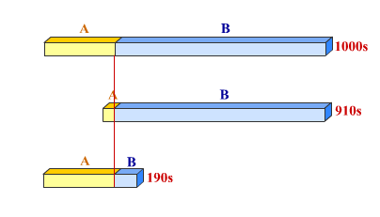



1．4．2性能改进的Amdahl定律
Amdahl定律告诉我们：系统中某一部件由于采用某种更快的执行方式后整个系统性能的提高与这种执行方式的使用频率或占总执行时间的比例有关。 Amdahl定律定义了由于采用特殊的方法所能获得的加速比的大小。
Amdahl定律中，加速比与两个因素有关：
一个是计算机执行某个任务的总时间中可被改进部分的时间所占的百分比，
即 ， 记为Fe，它总小于1。另一个是改进部分采用改进措施后比没有
采用改进措施前性能提高倍数，即 ，记为Se，它总大于1。
我们可以得出如下结论：
(1). 改进后整个任务的执行时间为：
(2). 改进后整个系统的加速比为
上面式子中(1-Fe)表示不可改进部分，显然当Fe为o，即没有可改进部分时，Sn为1，所以性能的提高幅度受改进部分所占比例的限制。当Se→∞时，则Sn=

Slide 66
D
下列选项中，描述浮点数操作速度指标的是
A．MIPS B．CPI C．IPC D．MFLOPS
。
假设基准程序A在某计算机上的运行时间为100秒，其中90秒为CPU时间，其余为I/O（输入输出）时间。若CPU速度提高50%，I/O速度不变，则运行基准程序A所耗费的时间是（ ）。
A. 55秒 B.60秒 C.65秒 D.70秒
根据阿达姆尔定律，改进后的基准程序执行时间=90秒/1.5 + (100-90)秒=70秒。
下面说法错误的是
A 以存储为中心的架构运行效率高于以运算器为中心的架构
B IO设备总是通过IO接口与总线之间进行通信
C 通道是一种使用专用指令集的高效IO通信设备
D 双总线结构一般分为运算总线和IO总线

Slide 67
微机A和B采用了不同主频的CPU芯片，片内逻辑电路完全相同。若A机 的CPU主频为8MHz，B机为12MHz，试问：（1） 则A机的CPU时钟周期为多少？
（2） 若A机的平均指令执行速度为0.4MIPS，那么A机的平均指令周期为多少？
（3） B机的平均指令执行速度为多少？
微机A和B采用了不同主频的CPU芯片，片内逻辑电路完全相同。若A机 的CPU主频为8MHz，B机为12MHz，试问：
（1） 则A机的CPU时钟周期为多少？1/8=0.125us
（2） 若A机的平均指令执行速度为0.4MIPS，那么A机的平均指令周期为多少？1/0.4=2.5us
（3） B机的平均指令执行速度为多少？
CPU执行时间=CPU时钟周期数/时钟频率
=（IC*CPI）/时钟频率
A机平均每条指令的时钟周期数CPI（A）为2.5us/0.125us=20，
微机A和B片内逻辑电路完全相同，故CPI（B）为20。
所求： B机的平均指令执行速度：12/20=0.6MIPS

Slide 68

例：假设将某系统的某一部件的处理速度加快到10倍，但该部件的原处理时间仅为整个运行时间的40%，则采用加快措施后能使整个系统的性能提高多少？
解：由题意可知：Fe=0.4, Se=10，根据Amdahl定律，

Slide 69


1．4．3 CPU性能
1。CPU时间 一个程序所花的CPU时间可以用两种方式来表示：
CPU时间=CPU时钟周期数/时钟频率 = CPU时钟周期数*时钟周期长
2.平均时钟周期数（其中IC为机器指令的条数） ：
即：CPU时间=IC* CPI *时钟周期
上式表明，CPU的性能取决于三个要素：
①时钟频率；取决于硬件电路设计和组织技术
②每条令所花的时钟周期数；取决于系统结构组织方式。
③指令条数IC。取决于系统结构的指令集和编译技术
在实际CPU的设计，往往使用一些典型程序测试CPU的性能。在这种测试中，要用到下面一个计算CPU时钟周期总数的方法：

Slide 70
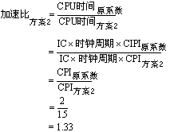
例题： 如果FP操作的比例为25%，FP操作的平均CPI=4.0，其它指令的平均CPI为1.33，FPSQR操作的比例为2%， FPSQR的CPI为20。假设有两种设计方案，分别把FPSQR操作的CPI和所有FP操作的CPI减为2。试利用CPU性能公式比较这两种设计方案哪一个更好。
解：首先我们观察只改变CPI而时钟频率和指令条数保持不变的情况。没有采取提高措施之前原系统的CPI为：
= 4×25%+(1.33×75%)=2.0
采用方案1（使FPSQR操作的CPI为2）后，整个系统的CPI为：
CPI_{方案1}＝CPI_{原系数}－2%(CPI_{老FPSQR}－CPI_{新FPSQR}) ＝2.0-2%(20-2) ＝1.64
采用方案2（提高所有FP指令处理速度的措施）后，整个系统的CPI为：
CPI_{方案2}＝CPI_{原系数}－25%(CPI_{老FP}－CPI_{新FP}) ＝2.0-2%(4-2) ＝1.5 ，或者
CPI_{方案2}＝(75%×1.33) )+(25%×2.0 ＝1.5
显然，提高所有FP指令处理速度的方案要比提高FPSQR处理速度的方案要好。
方案2的加速比为：

Slide 71
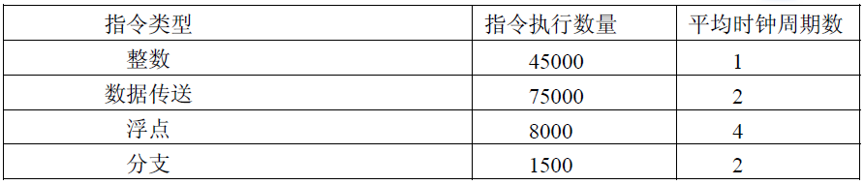
12.（1）假定求浮点数平方根（FPSQR）的操作在某台机器上的一个基准测试程序中占总执行时间的 20%，FP 运算指令所用时间占总执行时间的 50%。采用两种优化 FPSQR的方法，第一种方法是增加专门的FPSQR硬件，可以将FPSQR的操作速度提高为原来的 10 倍；第二种方法是提高所有 FP（浮点）运算指令的执行速度到原来的 1.6 倍，从而提高求浮点数平方根操作的速度。可以通过计算这两种方法对基准测试程序的加速比来比较这两种方法的优劣。以下叙述哪个正确。
A. 第一种方法的加速比是1.23，效果较好
B. 第二种方法的加速比是1.23，效果较好
C. 第一种方法的加速比是1.22，效果较好
D. 第二种方法的加速比是1.22，效果较好
12.（2） 对于一台400MHz计算机执行标准测试程序，程序中指令类型，执行数量和平均时钟周期数如下：
12.1）B，
第一种加速比是 1/(0.1*0.2+0.8)=1.22;
第二种加速比是 1/(0.5/1.6+0.5)=1.23.
求该计算机的有效CPI、MIPS和程序执行时间。

Slide 72
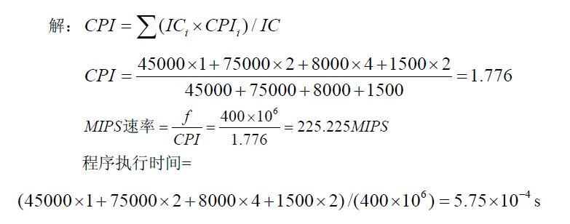
12.1）B，
第一种加速比是 1/(0.1*0.2+0.8)=1.22;
第二种加速比是 1/(0.5/1.6+0.5)=1.23.
12.2）

Slide 73
作业
1 将计算机系统中某一功能的处理速度加快10倍，但该功能的处理时间仅为整个系统运行时间的40％，则采用此提高性能的方法后，能使整个系统的性能提高多少？
2计算机系统有三个部件可以改进，这三个部件的加速比如下：
部件加速比1＝30； 部件加速比2＝20； 部件加速比3＝10；
(1) 如果部件1和部件2的可改进比例为30％，那么当部件3的可改进比例为多少时，系统的加速比才可以达到10？
(2) 如果三个部件的可改进比例为30％、30％和20％，三个部件同时改进，那么系统中不可加速部分的执行时间在总执行时间中占的比例是多少？
3.说明int y = 5/3;语句的执行过程
4.设某主机主频为8MHz，每个机器周期平均含2个时钟周期，每条指令平均有2.5个机器周期，试问：
（1）该机的平均指令执行速度为多少MIPS？
（2）若机器主频不变，但每个机器周期平均含4个时钟周期，每条指令有5个机器周期，则该机的平均指令执行速度又是多少MIPS？

